Slide 1
Informační prameny a fondy
Úvodní a organizační hodina
18. 2. 2022
Notes:
Úvod do knihovnictví

Slide 2
Kdo to je?
Tomáš Marek (Marek je příjmení…)
marektomas.cz
marek@kisk.cz

Slide 3
Co říká sylabus?
„Cílem kurzu je představit studentům jednotlivé druhy dokumentů a naučit je v praxi dokumenty správně identifikovat, což je důležité pro jejich popis, organizaci a následné efektivní vyhledání uživateli. Studenti se dozví také o vlastnostech jednotlivých typů dokumentů a o specifikách jejich šíření.“

Slide 4
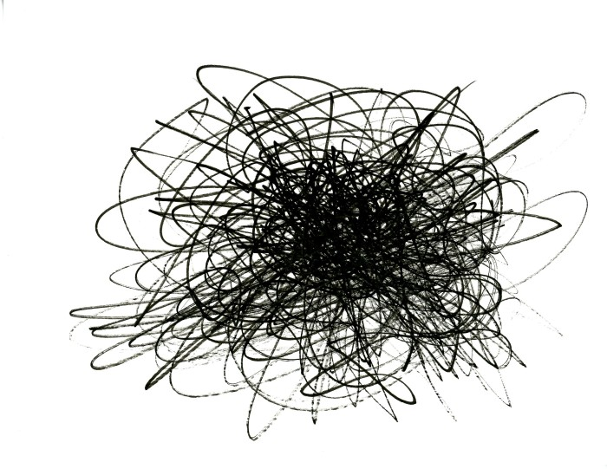
Co čekáte vy?

Slide 5
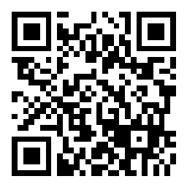
Co čekáte vy?
muni.cz/go/iskb05

Slide 6
Co čekám já?
tradice
řád a smysl
digitální svět
změna cíle fondu
nové formáty
nové rozměry
odpovědnost

Slide 7
„It took two centuries for the Library of Congress to acquire today’s analog collection—32 million printed volumes, 12.5 million photographs, 59.5 million manuscripts and other materials – a total of more than 134 million physical items. By contrast, with the explosion of digital information, it now takes only about 15 minutes for the world to produce an equivalent amount of information.“
Statement of Dr. James H. Billington before the House Subcommittee on Legislative Branch, U.S. House of Representatives, March 20, 2007. Dostupné zde.

Slide 8
„In January 2000, the DLF launched an informal survey to identify the major challenges confronting research libraries that use information technologies to fulfill their curatorial, scholarly, and cultural missions. With astonishing unanimity of opinion and clarity of voice, respondents pointed to digital collection development as their single greatest challenge. Whether the digital information came from a commercial publisher or from a digitization unit within the library, it seemed to exist under a cloud of profound and unsettling uncertainty. “
JEWELL, Timothy D. Selection and Presentation of Commercially Available Electronic Resources: Issues and Practices. Dostupné zde.

Slide 9
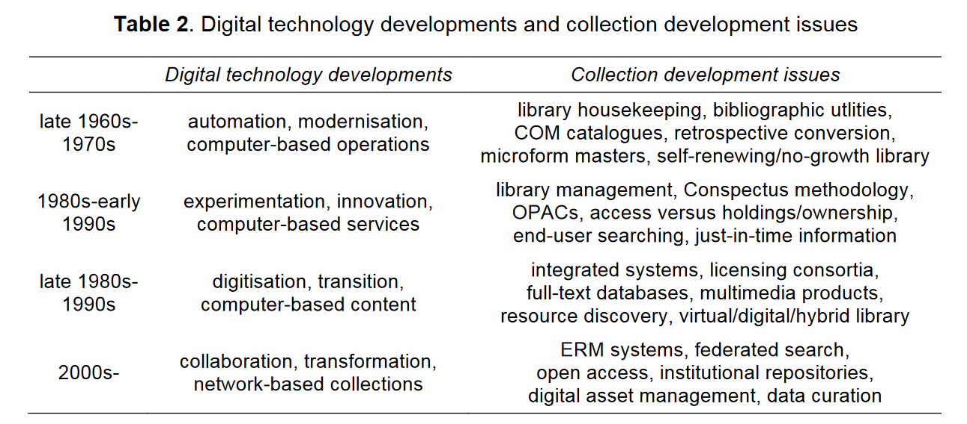
CORRALL, Sheila. The Concept of Collection Development in the Digital World. Facet, 2018, s. 3-24. DOI: 10.29085/9781856048972.003.

Slide 10
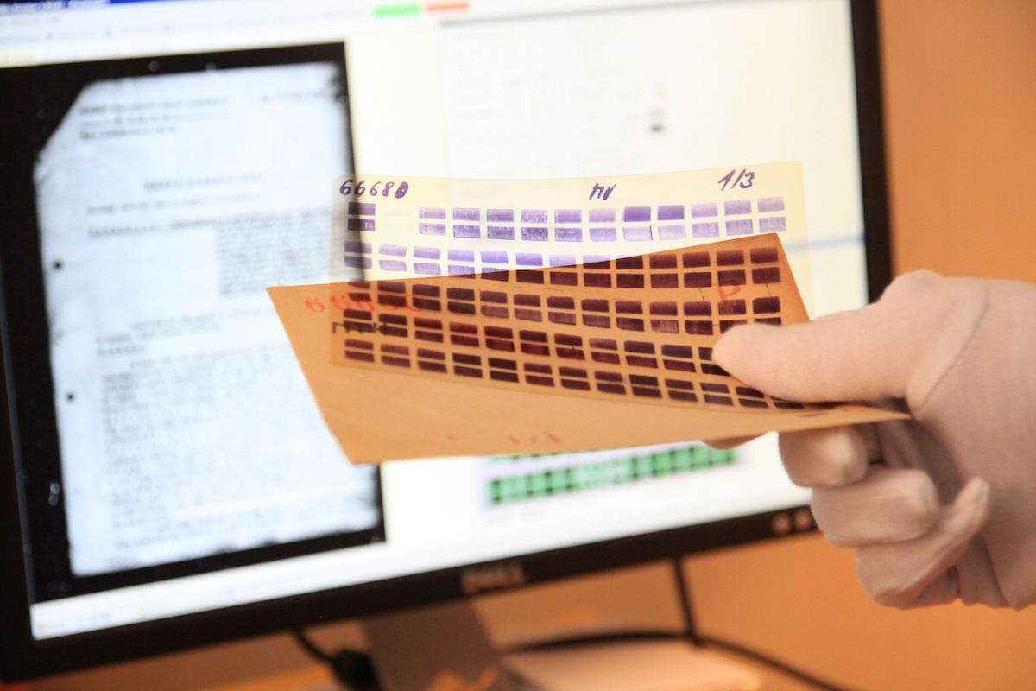

Slide 12
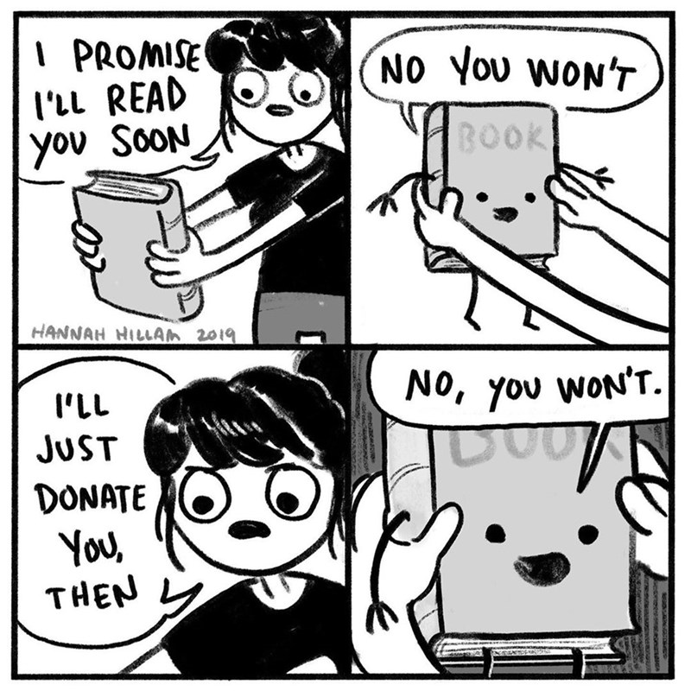
(e-)kniha
vývoj a budoucnost
potíže při budování fondu
nové formy a formáty
ochrana fondu a DRM
digitalizace a LTP

Slide 13
Odborné zdroje
odborné publikování
kdo to platí?
kdo to neplatí?
co s tím?

Slide 14
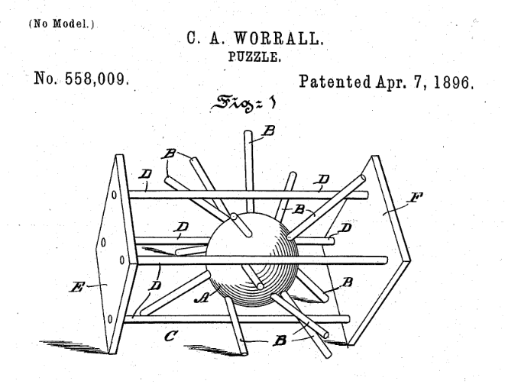
Speciální zdroje
šedá literatura
legislativa
normy
patenty
ochranné známky

Slide 15
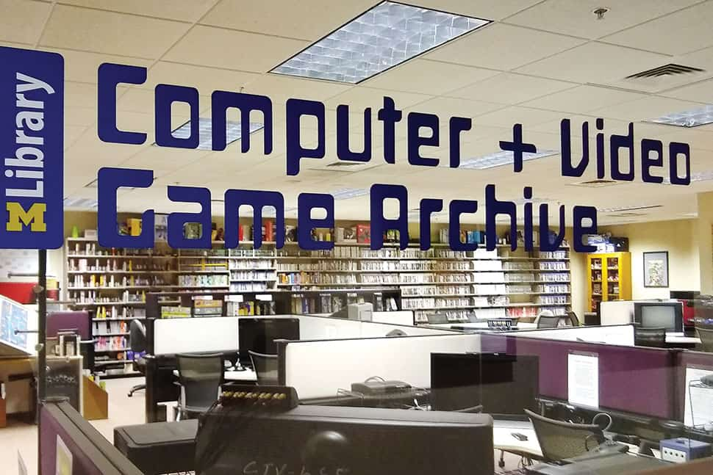

Slide 16
Speciální zdroje
obraz
zvuk
video
jak budovat takový fond?
jak je indexovat?
jak je vyhledávat?

Slide 17
EIZ
databáze
finanční stránka
nabídka na trhu
měření, evaluace a rozmýšlení

Slide 18
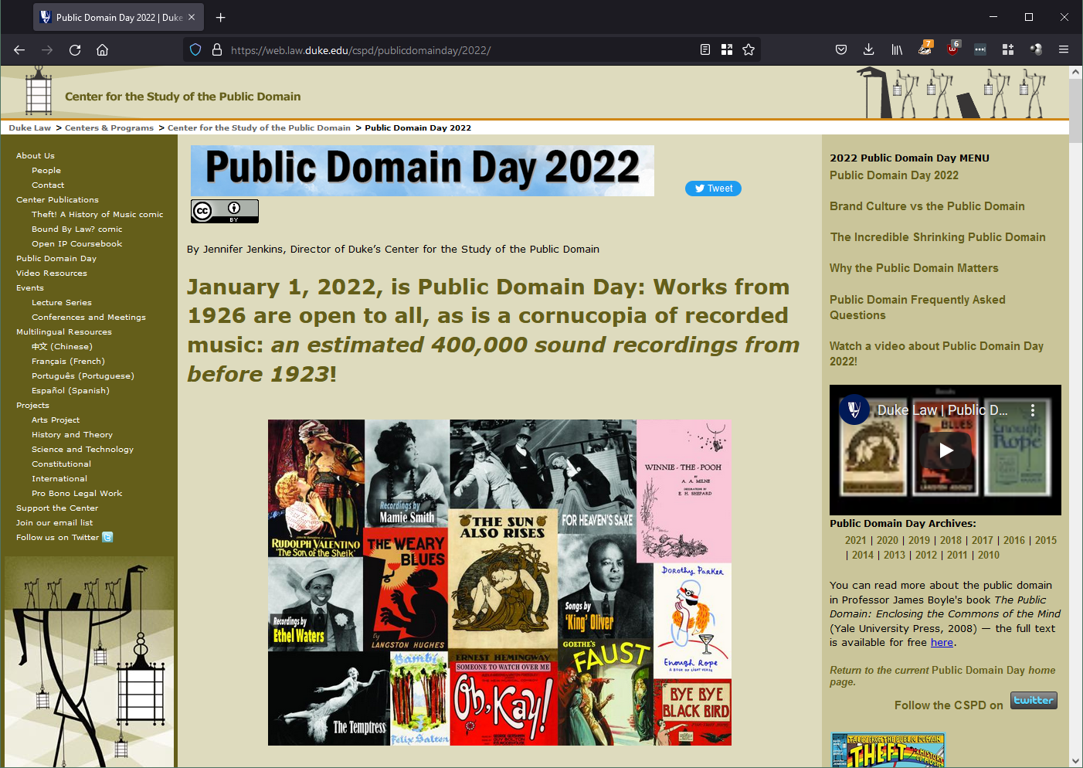
Volné zdroje
knihovna jako rozcestník
varianty a licence
secretly public domain
jak hledat volná díla?

Slide 19
Datový fond
data v knihovně
proč to řešit?
datové repozitáře
data v/pro knihovně
odplevelování fondů (weeding)

Slide 20
Pohled z druhé strany
jak hledat
jak vyhledávat
návaznost na Vyhledávání informací
kvalita fondu a metadat = kvalita přístupu

Slide 21
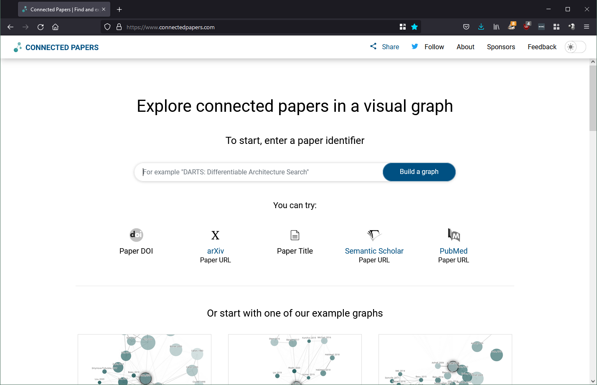

Slide 23
Požadavky na ukončení
Test
Průběžné úkoly
Týmový projekt
Docházka

Slide 24
Požadavky na ukončení
Test
Průběžné úkoly
Týmový projekt
Docházka

Slide 25
Materiály a literatura
Bude vždy k danému týdnu a tématu
Předmět má interaktivní osnovu!
V interaktivní osnově najdete všechno!

Slide 26
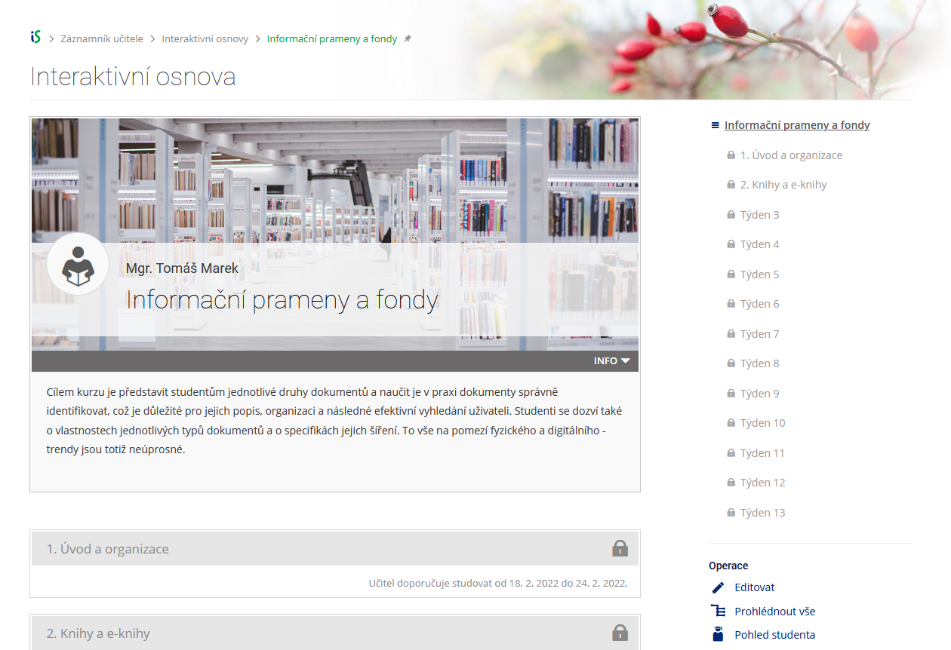

Slide 27
IPF 101
Student umí „…definovat základní pojmy jako informace, dokument, informační pramen, informační zdroj, nosič apod.“
Kam pro definici v oboru LIS?

Slide 28
Domácí úkol
Připojte se do TDKIV
Najděte si definice termínů dokument, informační pramen, informační zdroj, informační nosič, budování fondu a různé varianty a podoby termínu fond.
Pročtěte si je… a podívejte se i na (anglické) varianty.
Z tohoto úkolu nic neodevzdáváte.

Slide 29
A příště...
kniha a e-kniha
Co to je?
Jak k tomu přijít?
Jak od toho odejít?
Jak rozpoznat různé druhy knih i z docela velké dálky?
Tomáš Marek
marek@kisk.cz

